Slide 1
Modo edición - selección
Teniendo un objeto seleccionado podemos pulsar la tecla tab para alternar entre modo edición y modo objeto.
Dentro del modo edición podremos seleccionar uno o varios vértices, aristas o superficies (ctrl + tab) para desplazarlos, rotarlos o escalarlos. Pulsando 1, 2 o 3 accederé desde este menú a cada uno de estos tres modos de selección.
a: seleccionada/deselecciona todos los elementos.
b: hace un cuadro de selección.
c: saca el pincel de selección. rueda para aumentar y disminuirlo. Si ademas pulso el botón del medio, quito de la selección.
ctrl + click izquierdo: utilizamos un lazo de selección.
Seleccionar elementos que están del otro lado de nuestro punto de vista:
Estando en edit mode → Panel 3D → botonera inferior → menu Limit selecion to visible.

Slide 2
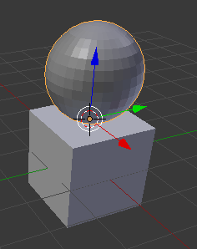
Colocar una esfera tangente al centro de la superficie de un plano
Reubicación del punto de pivote
1 – Selecciono la esfera → edit mode → selecciono el vértice extremo del "polo sur" → shift+s → Cursor To Selected.
2 – Continuo con la esfera seleccionada → object mode → Panel object tools (T) → Transform → Origin → Origin to 3D cursor
3 – Selecciono el cubo, plano → edit mode → cambio a modo selección: face (ctrl + tab → face) → shift + s → cursor to selected
4 – Selecciono la esfera → selection to cursor

Slide 3
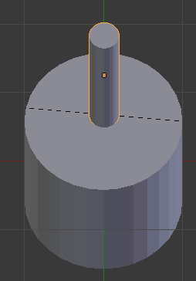
Ejercicio - Situar dos cilíndros concéntricos.
Nota:
- Para incojer el segundo cilindro, tener en cuenta que puedo realizar la transformación respecto de un plano pulsando SHIFT + el eje que no pertenece a ese plano.

Slide 4
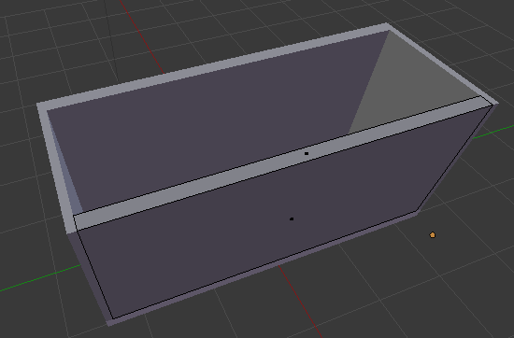
Ejercicio – Hacer las paredes de una habitación
Las paredes y el suelo serán cubos que iremos acoplando usando snapping.
Para estirar-incoger las paredes y que obtengan las medidas necesarias: entro en edit mode de la pared → selecciono la cara que quiero desplazar → g (en vez de utilizar extrude, que me genera aristas innecesarias y me dará problemas con el extrude negativo).

Slide 5
Orientación de los ejes coordenados del objeto seleccionado
Para habilitar/deshabilitar la visualización del Gizmo 3D:
Ctrl + space
Podemos cambiarla mediante la combo Orientation de la barra de menus inferior del panel 3D View (alt + space).
View → Coloca el eje z perpendicular al la pantalla.
Global → Alinea los ejes coordenados del objeto con los del sistema (esquina inferior izquierda de 3D View).
Local → Utiliza los ejes coordenados que tenía la pieza cuando fue creada. En el caso de un cubo estos ejes coinciden con sus aristas.
Normal → Coloca el eje z perpendicular al objeto seleccionado. Esto se aprecia más claramente si utilizamos este modo en edit mode.
Para transformar la pieza en función de ejes que no coinciden con los globales, (teniendo la correspondiente opción seleccionada), tras haber pulsado g, r o s, debo pulsar dos veces (en vez de sólo una) la x, y o z.

Slide 6
Selección de aristas
Pulso sobre una arista y manteniendo ctrl pulsado pulso sobre otra arista que esté más adelante. Se seleccionarán todas las aristas intermadias.
Seleccionar las aristas contiguas a la arista seleccionada. Mangengo alt pulsado al hacer la selección.
Seleccionar las aristas paralelas a la arista seleccionada. Mangengo ctrl + alt pulsado al hacer la selección.
Selección de loops:
Debo tener correctamente elegido el modo de selección, dependiendo de que tipo de loop quiera selaccionar (vertice, arista y superficie) → alt +shit + click de selección

Slide 7
Agrupar, desagrupar
Para que varios objetos independientes pertenezcan a una misma malla, selecciono los elementos y pulso ctrl+j.
Para independizar una parte de una malla del resto, selecciono los elementos que quiero independizar y pulso p.
Para que varios objetos independientes pertenezcan a un mismo grupo, pero conservando cada uno su independencia, selecciono los objetos y pulso ctrl+p. El último objeto seleccionado será el padre, y desplazando este los demás también se desplazarán. En caso contrario, moveré cada objeto de forma independiente.
Para desagrupar, pulsaré p.
Puedo unir dos puntos seleccionandolos y pulsando F.
Pulsando C con un punto seleccionado, cierro la figura a la que pertenece

Slide 8
Modo edición - transformaciones
Pulsando la tecla t aparecerá un panel que nos permitirá hacer múltiples operaciones:
- ctrl + f: herramientas para caras (faces).
- ctrl + e: herramientas para líneas (edges).
- ctrl + v: herramientas para vértices.
- w: una selección de herramientas para vértices, líneas y caras.
Desde ahí puedo ir a las siguientes herramientas estos menus emergentes puedo ejecutar las siguientas herramientas, que también tienen acceso rápido por teclado:
- extruir (e). Ojo!!! Para extruir de esta forma, tendrá que ser una malla.
- extruir con el ratón: tras haber seleccionado lo que quiero extruir → ctrl + btn derecho
- cortar (k)
- unir dos puntos (alt + m). Puedo hacer que esto ocurra de forma automática cuando monto un punto sobre otro (Mesh → AutoMerge Editing).
- Unir puntos o líneas generando una superficie en medio (tapar huecos) → f
- w → subdividir
- subdividir utilizando un plano de corte (Loop Cut And Slide (ctrl + r)).
- vertex slice, dado un punto perteneciente a una superficie, lo desplaza por una de las aristas de dicha superficie.
- w → bevel: cada una de las aristas de la superficie seleccionada, la divide en 2.
- w → subdivide smooth: cada una de las superficies seleccionadas es dividida en 4.
- Seleccionar un camino de aristas seleccionando una arista inicial y otra final (mantengo ctrl pulsado).
- soft selection (o).

Slide 9
Transformación relativa al punto/arista/plano deseado
1) Desplazamos el cursor 3D al punto seleccionado:
1 - Selecciono el vértice/arista/cara respecto de la que quiero hacer la transformación
2 - shift + s -> cursor to selected
3 - salgo a modo objeto
2) Movemos el punto de pivotaje, según nos convenga:
Panel object tools -> origin -> Origin to 3D cursor -> Mueve el origen del objeto
, -> Mueve el punto de pivotaje al origen del objeto
. -> Mueve el punto de pivotaje al 3D cursor
shift + s -> cursor to selected

Slide 10
Transformación de varios objetos simultáneamente. Varias formas:
1 - Puedo seleccionar los objetos deseados y hacer la transformación. Si quisieramos variar el punto de pivote de los objetos seleecionados:
Panel 3D → Combo Pivot Point
- Individual origins: rota/escala cada objeto alrededor de su punto individual de pivote
- Active Element → rota/escala todos los objetos alrededor del último objeto seleccionado.
Sin embargo es posible que el comportamiento individual de cada objeto no sea lo que deseamos. Para corregirlo, podemos hacer lo indicado en el párrafo siguiente.
2 - Puedo unirlos con un Join (ctrl + j). De esta forma, todos los objetos tendrán el mismo origen. Para hacer el unjoin puedo entrar en modo edición seleccionar el objeto que quiero separar y pulsar p → selected
3 -
1-Creo un empty "plain axes" por dónde quiero que giren los objetos.
2- Selecciono los objetos que van a girar y en último lugar selecciono el empty
3 - Lo emparento todo(ctrl + p) -> object(keep transform)
4 - Ahora para girar los planos giro el empty

Slide 11
Hacer una arandela - I
1 – Dibujo un círculo (shift + a → Mesh → Circle). No confundir con shift +a → Curve → Circle.
2 – Entro en modo edición.
3 – e (extrusión) → s (escalado)

Slide 12
Hacer una arandela – II usando Bridge to Edge loops
(crea en una sola superficie dos loops con la misma cantidad de vértices)
1 – Dibujo dos círculos concéntricos (shift + a → Mesh → Circle). No confundir con shift +a → Curve → Circle.
2 – Los uno dentro del mismo objeto seleccionándolos y pulsando ctrl + j.
3 – Modo edición → Menu mesh → Edges (ctrl + e) → Bridge to Edge Loops
Luego podría extrusionar la arandela entrando en modo edición con las caras seleccionadas y pulsando e (extrusión).
(crea en una sola superficie dos loops con la misma cantidad de vértices)

Slide 13
Hacer una arandela - III
1 – Dibujo dos curvas concéntricas (shift + a → Curve → Circle).
2 – Las uno dentro del mismo objeto seleccionándolos y pulsando ctrl + j.
3 – Para extrusionar debo asegurarme de que las curvas son 2D; para ello, con las curvas seleccionadas → Menu properties → Object Data (icono de una curva)→ Shape → 2D
4 – Continuo en Object Data → Geometry → Extrude

Slide 14
Doblar un plano – step I → subdivisión
1 – Dibujo un plano.
2 – Lo subdivido en dos partes, creando las aristas por las que doblaré el plano. Puedo subdividirlo de diferentes formas (en modo edición):
- ctrl + r
- w → subdivide
- k (knife) → marco los vértices por los que quiero cortar
- Selecciono dos vértices pertenecientes a la misma diagonal → f (fill). Esto une los vértices pero la línea de unión no pertenecerá al plano. Para que pertenezca al plano, deberemos borrar la superficie del mismo y nuevamente usando f (fill) rellenar los dos triángulos que se habían formado.

Slide 15
Doblar un plano – step II → Doblado
1 – Muevo el 3D cursor al punto central de la hoja (lo selecciono → shift +s → cursor to selected).
2 – Modo edición → Selecciono las caras que quiero doblar →
3 – en el combo “Pivot center for rotation/scalling” selecciono Pivot around the 3D cursor.
4 – Selecciono superficies del plano y las roto.

Slide 16
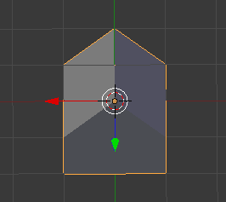
Ejercicio – hacer una casita
1 – Aplicamos subdivide.
2 – Desplazamos la arista del tejado.

Slide 17
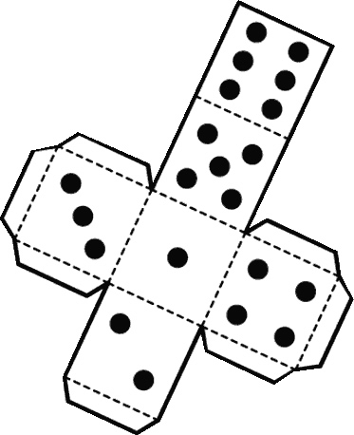
Ejercicio – hacer un dado
El dado será un cubo donde cada arista tendrá 6 subdivisiones (selecciono el cubo en modo edición → ctrl + r → 6)
Extruyo las superficies correspondientes a los puntos del dado. Para ello:
1 - Selecciono el objeto → Edit mode → Selecciono las caras del objeto
2 – Hago un extrude individual. Puedo hacerlo de varias formas:
→ Mesh Tools (t) → Extrude individual.
→ Botonera inferior → menu Mesh → extrude individual.
→ Menu extrude (alt + e ) → extrude individual.

Slide 18
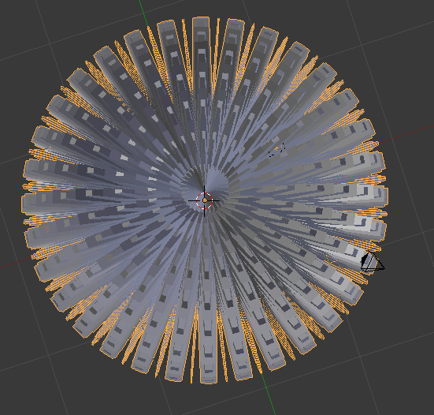
Ejercicio – bola de pinchos
Para realizarlo dentro de edit mode utilizaremos:
- Pivot Point: individual origins.
- Menú extrude (alt + e ) → Individual faces.
Seleccionaré las superficies, las extrusionaré y las escalaré para que terminen en punta

Slide 19
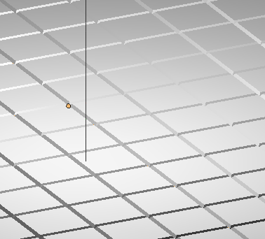
Crear un suelo pavimentado
1 - Creamos un plano y lo subdividimos.
2 – Aplicamos extruir individual a todas las superficies. Ojo! Si aplicamos extruir normal se ve igual, pero no podremos realizar el siguiente paso correctamente.
3 – Aplicamos escalado definiendo como origen de pivote todos los origenes de las superficies.

Slide 20
Mirror sin modificadores
En edit mode → Mesh Tools (t) → X Mirror

Slide 21
Bezier
1 – Add (shift + a) → Curve → Bezier.
Modo edición:
2 – Puedo subdividir la curva pulsando w → subdivide.
3 – Puedo extruir un vértice seleccionándolo y pulsando extruyéndolo (e).
4 – Puedo ir añadiendo vértices a la curva a partír del extremo seleccionado pulsando ctrl + botón izq sucesivamente.
5 – Puedo cambiar de forma automática el grado de inclinación de las curvas.
v → automatic → suaviza todas las curvas
v → vector → alinea los vectores
v → free → permite modificar un handler independientemente de otro.
Cerrar una curva abierta, o unir dos curvas:
Selecciono ambos extremos de la/s curva/s y pulso f (fill).
Rellenar curva Bezier y Mesh
1 - Convierto la curva Bezier en malla: object mode → la selecciono → alt + c → Mesh from curve.
2 - Properties → Object Data (el icono es una curva) → '2D'

Slide 22
Pincel – dibujo a mano alzada
Dibujo con manteniendo pulsado d y click izq.
Borro manteniendo pulsado d y click dch.
Otra forma:
Panel t → Grease pencil → draw

